Slide 1
任意门-基于无人机与沉浸式VR技术的实时信息采集系统
B类参赛小组：XSBB

Slide 2
项目背景
方案提出
应用场景
技术实现

Slide 3
项目背景

Slide 4
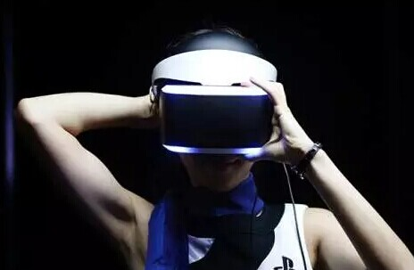
VR技术近几年十分火爆，新的产业链不断出现
项目背景

Slide 5
VR直播？
第一人称？
VR侦查？
VR探险？
翱翔世界？
VR旅游？

Slide 6
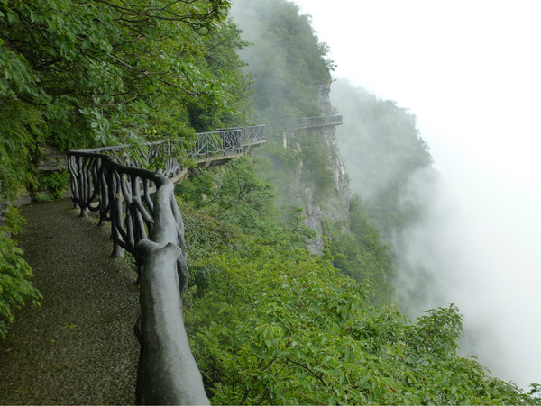
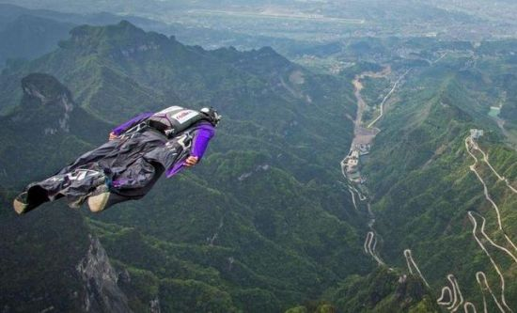
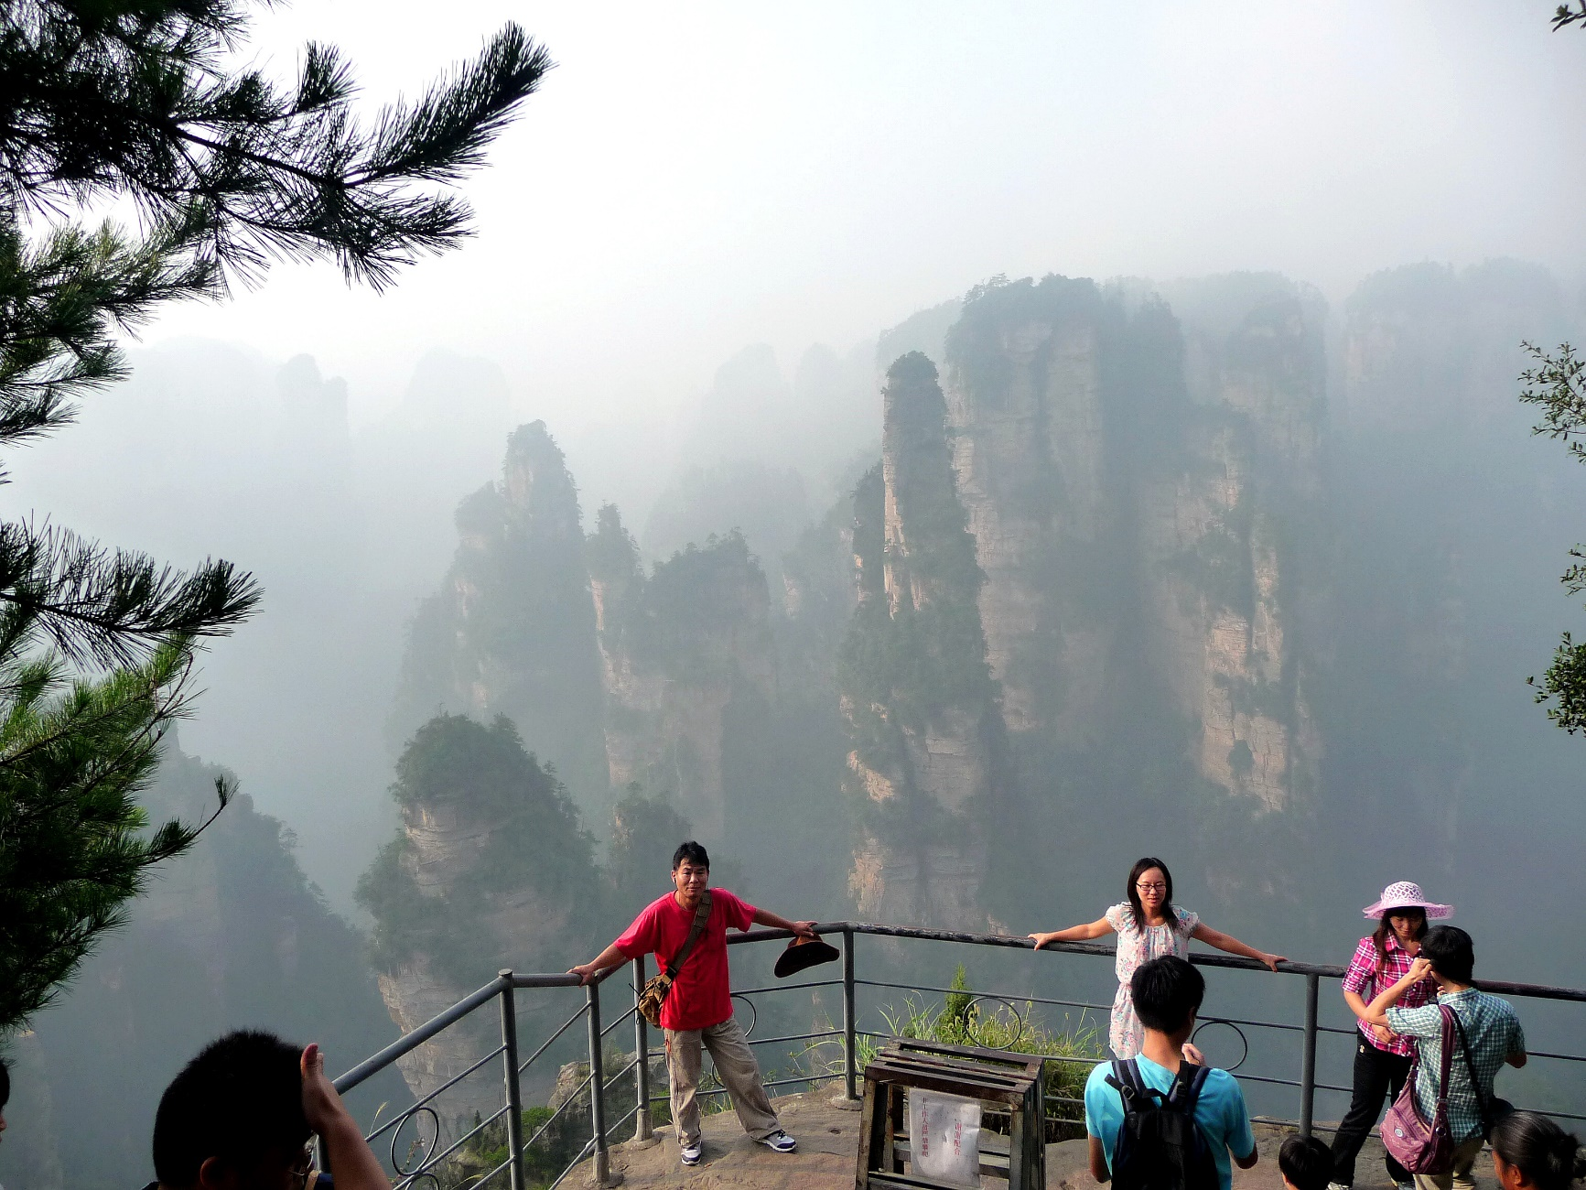
张家界

Slide 7
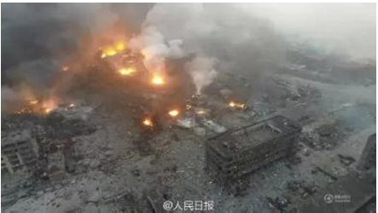
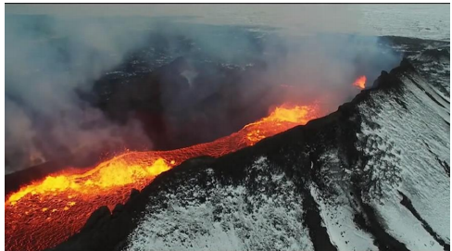

Slide 8
我们打造一款VR实现，让人身临其境的实时信息系统

Slide 9
解决方案

Slide 10
沉浸式虚拟现实与无人机结合

Slide 11
无人机
实时视频VR显示
地图导航
头部动作侦测
可以航拍

Slide 12
应用场景

Slide 13
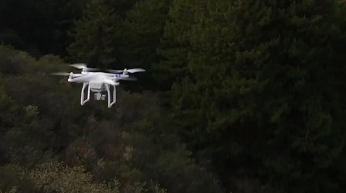
各大景区，大多数设置有骑马、射箭等娱乐项目
颐和园为例，游船服务虽贵，仍有很多人购买
景点旅游租赁
问卷调查，周围90%以上同学非常想体验
景区租赁、可重复使用，使用低成本VR技术
Notes:
在如今各个旅游景点上，各种便于人民欣赏美景的辅助观赏方式已经屡见不鲜，如：租赁骑马、索道观赏等等。本项目提供了VR技术与无人机技术相结合，以鸟瞰的视角，展现给游客不一样的感受，那些骑马等传统旅游租赁项目都时常火爆，更何况是以灵魂出窍，身临其境的方式，翱翔天空，俯视张家界，鸟瞰洞庭湖呢？

Slide 14
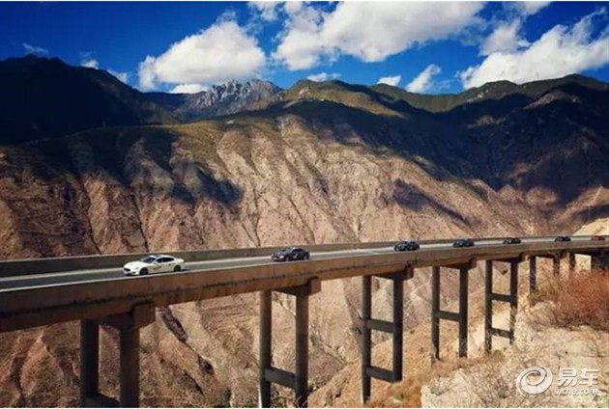
给腿脚不方便的残疾人士提供新的旅游方式
公益残疾人VR旅游
残疾人士通过本产品，甚至可以足不出户的领略世间美景
感受身临其境的奇妙，去到到达不了的地方。
Notes:
在如今各个旅游景点上，各种便于人民欣赏美景的辅助观赏方式已经屡见不鲜，如：租赁骑马、索道观赏等等。本项目提供了VR技术与无人机技术相结合，以鸟瞰的视角，展现给游客不一样的感受，那些骑马等传统旅游租赁项目都时常火爆，更何况是以灵魂出窍，身临其境的方式，翱翔天空，俯视张家界，鸟瞰洞庭湖呢？

Slide 15
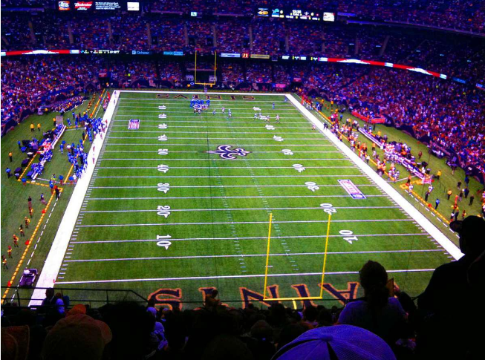
目前球赛转播只是不同角度的转播画面的实时切换
赛事直播
提高用户的参与程度，身临其境
感受现场氛围，无需买门票
Notes:
在如今各个旅游景点上，各种便于人民欣赏美景的辅助观赏方式已经屡见不鲜，如：租赁骑马、索道观赏等等。本项目提供了VR技术与无人机技术相结合，以鸟瞰的视角，展现给游客不一样的感受，那些骑马等传统旅游租赁项目都时常火爆，更何况是以灵魂出窍，身临其境的方式，翱翔天空，俯视张家界，鸟瞰洞庭湖呢？

Slide 16
VR技术与无人机的结合可以全程无死角
事故救援
给观众实时了解事故现场的情况
用于搜索和救援
Notes:
在如今各个旅游景点上，各种便于人民欣赏美景的辅助观赏方式已经屡见不鲜，如：租赁骑马、索道观赏等等。本项目提供了VR技术与无人机技术相结合，以鸟瞰的视角，展现给游客不一样的感受，那些骑马等传统旅游租赁项目都时常火爆，更何况是以灵魂出窍，身临其境的方式，翱翔天空，俯视张家界，鸟瞰洞庭湖呢？

Slide 17
一些独特美丽的景色，往往非常险要
危险场景体验
追求刺激感觉
提供了与不可能触碰到的场景一个亲密接触的机会。
Notes:
在如今各个旅游景点上，各种便于人民欣赏美景的辅助观赏方式已经屡见不鲜，如：租赁骑马、索道观赏等等。本项目提供了VR技术与无人机技术相结合，以鸟瞰的视角，展现给游客不一样的感受，那些骑马等传统旅游租赁项目都时常火爆，更何况是以灵魂出窍，身临其境的方式，翱翔天空，俯视张家界，鸟瞰洞庭湖呢？

Slide 18
创新点
灵魂出窍的感觉
地图的使用使游客更容易知晓景点信息
一键返航，不再怕飞机丢失
支持拍照，拍下眼前美景
支持头部动作捕捉，感受更加真实

Slide 19
技术角度
VR技术成熟
高德地图API
安卓手机内置陀螺仪
DJI Mobile SDK

Slide 20
技术实现
Notes:
接下来由我来介绍一下我们的技术实现部分，并演示我们的Demo

Slide 21
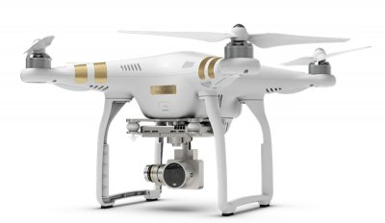
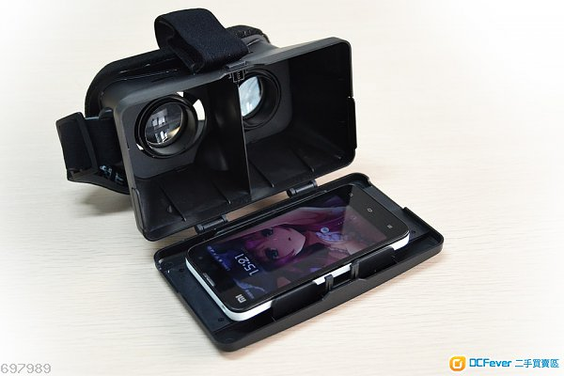
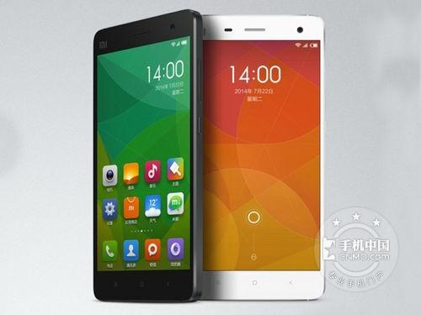
硬件支持
Phantom3
VR头盔
安卓手机
Notes:
任意门主要依赖三个硬件：phantom3 VR头盔 Android，主要有三个技术点

Slide 22
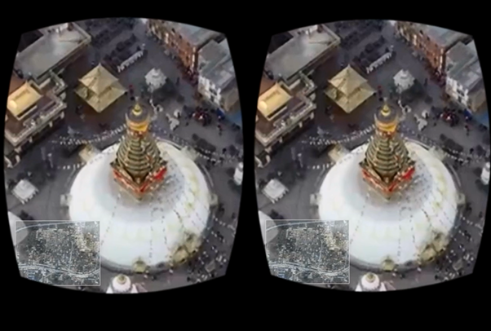
分屏
H264流
一次解码
两次渲染
Notes:
第一个是视频的分解，因为虚拟现实需要两张图像分别映射到用户的视网膜，我们需要将得到的H264视频流进行一次解码两次渲染，达到我们上面显示的效果

Slide 23
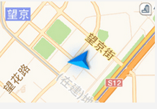
地图
高德地图定位API
线程：每秒获取飞机GPS
每秒更新地图
Notes:
第二个是地图模块，分起一个线程，每秒钟获取飞机所在的经纬度，更新地图，显示周边信息

Slide 24
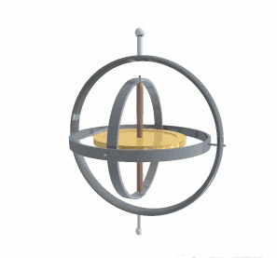
头部动作响应
陀螺仪
分析动作
控制云台
Notes:
第三是动作分析，运用手机的陀螺仪感知头的角度，分析用户的头部动作，控制飞机摄像头的转向

Slide 25
谢谢

